Slide 1
第7章 后台服务
可以长时间在后台运行的组件

Slide 2
本章学习目标
了解Service的原理和用途
掌握进程内服务的管理方法
掌握服务的隐式启动和显式启动方法
了解线程的启动、挂起和停止方法
了解跨线程的界面更新方法

Slide 3
7.1 Service简介
Service
  Service是Android系统的后台服务组件，适用于开发无界面、长时间运行的应用功能----Android程序中凡是需要长时间(事件监听器<=5s, 广播接收器<=10s)运行的代码都应该放到Service中实现。
  特点
    没有用户界面, 其它特性很像Activity;
    比后台Activity 的优先级高，不会轻易被Android系统终止;
    即使Service被系统终止，在系统资源恢复后Service也将自动恢复运行状态（onStartCommand返回START_STICKY）;
    用于进程间通信（Inter Process Communication，IPC），解决两个不同Android应用程序进程之间的调用和通讯问题(跨进程调用，一个应用提供服务,另外一个应用调用服务)。

Slide 4
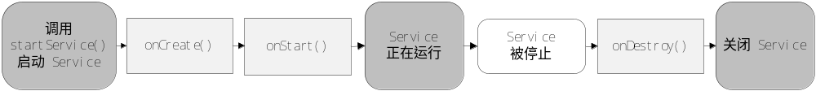
7.1 Service简介
Service生命周期
  Service生命周期包括：
    全生命周期, 活动生命周期
    onCreate()事件回调函数： Service的生命周期开始，完成Service的初始化工作
    onStart()事件回调函数：活动生命周期开始，但没有与之对应的“停止”函数，因此可以近似认为活动生命周期也是以onDestroy()标志结束
    onDestroy()事件回调函数： Service的生命周期结束，释放Service所有占用的资源

Slide 5
7.1 Service简介
Service使用方法
  启动方式
  绑定方式
启动方式
  通过调用Context.startService()启动Service，通过调用Context.stopService()或Service.stopSelf()停止Service
    Service是由其他的组件启动的，但停止过程可以通过其他组件或自身完成；
    如果仅以启动方式使用的Service，这个Service需要具备自我管理的能力，且不需要通过函数调用向外部组件提供数据或功能(不能获取服务的状态或数据,只是一次性的服务，且启动后一直独立运行，不会随启动它的组件一起消亡)。

Slide 6
7.1 Service简介
绑定方式
  通过服务链接（Connection）实现，可直接获取Service中状态和数据信息, 并能调用其中的函数
    服务链接能够获取Service的对象；
    使用Service的组件通过Context.bindService()建立服务链接，通过Context.unbindService()停止服务链接；
    同启动它的组件生命周期相同，如果在绑定过程中Service没有启动，Context.bindService()会自动启动Service；
    同一个Service可以绑定多个服务链接，这样可以同时为多个不同的组件提供服务。
这两种使用方法并不是完全独立的，在某些情况下可以混合使用提供服务

Slide 7
7.2 本地（进程内）服务
7.2.1 服务管理
  服务管理主要指服务的启动和停止
  实现Service的最小代码集
    --继承自Service，onBind必需重载，是在Service被绑定后调用的函数，能够返回Service的对象
import android.app.Service; import android.content.Intent; import android.os.IBinder; public class RandomService extends Service{ @Override public IBinder onBind(Intent intent) { return null; } }

Slide 8
7.2 本地服务
7.2.1 服务管理
  Service的最小代码集并不能完成任何实际的功能，需要重载onCreate()、onStart()和onDestroy()，才使Service具有实际意义
    Android系统在创建Service时，会自动调用onCreate() 完成必要的初始化工作（仅一次）
    在Service没有必要再存在时，系统会自动调用onDestroy()，释放所有占用的资源
    通过Context.startService(Intent)启动Service时，onStart()则会被系统调用，Intent会传递给Service一些重要的参数
  Service会根据实际情况选择需要重载上面的三个函数，实现重载函数时必须要在代码中调用父函数

Slide 9
7.2 本地服务
7.2.1 服务管理
  注册Service
    在AndroidManifest.xml文件中注册，否则，这个Service根本无法启动;
    AndroidManifest.xml文件中注册Service的简单代码如下：
    使用<service>标签声明服务，其中的android:name表示的是Service的类名称，一定要与用户建立的Service类名称一致
    还可以根据需要设置intent-filter，以便隐式启动Service。
<service android:name=".RandomService"/>

Slide 10
7.2 本地服务
7.2.1 服务管理
  启动Service
    启动方式
      显示启动
      隐式启动
    显示启动：在Intent中指明Service所在的类，并调用startService(Intent)函数启动Service，示例代码如下
  在Intent中指明启动的Service在类RandomSerevice.class中
final Intent serviceIntent = new Intent(this, RandomService.class); startService(serviceIntent);

Slide 11
7.2 本地服务
7.2.1 服务管理
  启动Service
    隐式启动：在注册Service时，声明Intent-filter的action属性
      设置Intent的action属性，可以在不声明Service所在类的情况下启动服务
    隐式启动的代码如下
<service android:name=".RandomService"> <intent-filter> <action android:name="edu.hrbeu.RandomService" /> </intent-filter> </service>
final Intent serviceIntent = new Intent(); serviceIntent.setAction("edu.hrbeu.RandomService"); startService(serviceIntent);

Slide 12
7.2 本地服务
7.2.1 服务管理
  启动Service
    若Service和调用服务的组件在同一个应用程序中，可以使用显式启动或隐式启动，显式启动更加易于使用，且代码简洁；
    若服务和调用服务的组件在不同的应用程序中，一般应使用隐式启动。

Slide 13
7.2 本地服务
7.2.1 服务管理
  停止Service
    将启动Service的Intent传递给stopService(Intent)函数即可，示例代码如下
      在调用startService(Intent)函数首次启动Service后，系统会先后调用onCreate()和onStart()
      再次调用startService(Intent)函数，系统则仅调用onStart()，而不再调用onCreate()
      在调用stopService(Intent)函数停止Service时，系统会调用onDestroy()
      无论调用过多少次startService(Intent)，在调用stopService (Intent)函数时，系统仅调用onDestroy()一次
stopService(serviceIntent);

Slide 14
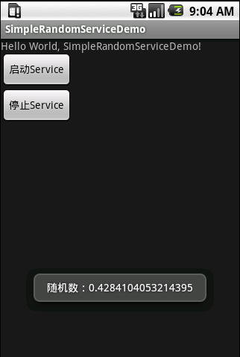
7.2 本地服务
7.2.1 服务管理
  示例SimpleRandomServiceDemo以显式启动服务在应用程序中建立Service
    在工程中创建RandomService服务，该服务启动后会产生一个随机数，使用Toast显示在屏幕上
    “启动Service”按钮调用startService(Intent)函数，启动RandomService服务
    “停止Service”按钮调用stopService(Intent)函数，停止RandomService服务
    示例ServiceDemoFirst：System.out

Slide 15
7.2 本地服务
7.2.2 使用线程
  进程是资源分配的基本单位,线程是执行的基本单位;
  线程是独立的程序单元，多个线程可以并行工作;
  在多处理器系统中，每个中央处理器（CPU）单独运行一个线程，因此线程可以是并行工作的;(Parallel)
  在单处理器系统中，处理器会给每个线程一小段时间，在这段时间内线程是被执行的，然后处理器执行下一个线程，这样就产生了线程并行运行的假象--并发(Concurrent);
  无论线程是否真的并行工作，在宏观上可以认为子线程是独立于主线程，且能与主线程并行工作的程序单元.

Slide 16
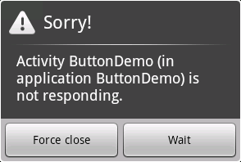
7.2 本地服务
7.2.2 使用线程
  Android界面架构采用单线程模型,任何耗时的处理过程(包括Service)都会降低用户界面的响应速度，甚至导致用户界面失去响应，当用户界面失去响应超过5-10秒钟，Android系统会允许用户强行关闭应用程序---ANR(“Application Not Responding”)
  主线程通常又被叫做UI线程。在开发Android应用时必须遵守单线程模型的原则： Android UI操作并不是线程安全的，并且这些操作必须在UI线程中执行。

Slide 17
7.2 本地服务
7.2.2 使用线程
  较好的解决方法是将耗时的处理过程转移到子线程上，这样可以避免负责界面更新的主线程无法处理界面事件，从而避免用户界面长时间失去响应。
  默认情况下, startService()启动的服务在UI线程中运行(如果有费时操作, 也会阻塞UI线程), 除非在配置文件中注册有关Service 的时候添加属性android:process=":remote"

Slide 18
7.2 本地服务
7.2.2 使用线程--Android线程的实现方式
    Java方式
      继承自Thread类—或直接使用匿名内部类实现Runnable接口(其中的Run()方法)
      在Run()方法中实现线程的处理过程
      在UI线程中通过Thread.start()方法启动线程
    Android的HandlerThread方式
      HandlerThread是Thread的子类----是带有消息循环的Thread
      创建HandlerThread对象,并通过HandlerThread.start()方法启动该线程
      需要的话，可以获取线程的消息循环，并绑定到Handler上面，通过Handler.post()方法执行线程代码

Slide 19
7.2 本地服务
7.2.2 使用线程
  使用线程(Java方式)
    实现Java的Runnable接口，并重载run()方法。在run()中放置线程代码的主体部分
private Runnable backgroudWork = new Runnable(){ @Override public void run() { //过程代码 } };

Slide 20
7.2 本地服务
7.2.2 使用线程
  使用线程(Java方式)
    创建Thread对象，并将上面实现的Runnable对象作为参数传递给Thread对象
      Thread的构造函数中，第1个参数用来表示线程组
      第2个参数是需要执行的Runnable对象
      第3个参数是线程的名称
    调用start()方法启动线程
private Thread workThread; workThread = new Thread(null,backgroudWork,"WorkThread");
workThread.start();

Slide 21
7.2 本地服务
7.2.2 使用线程(Java方式)
  线程在run()方法返回后，线程就自动终止了;不推荐使用调用stop()方法在外部终止线程
  最好的方法是通知线程自行终止，一般调用interrupt()方法通告线程准备终止，线程会释放它正在使用的资源，在完成所有的清理工作后自行关闭
    interrupt()方法并不能直接终止线程，仅是改变了线程内部的一个布尔字段，run()方法能够检测到这个布尔字段，从而知道何时应该释放资源和终止线程,在run()方法的代码中，需要配合通过Thread.interrupted()方法查询线程是否被通知中断。
    也可以自己设置一个布尔变量用于控制线程的执行!
    示例: ThreadDemoJava
workThread.interrupt();

